Slide 1
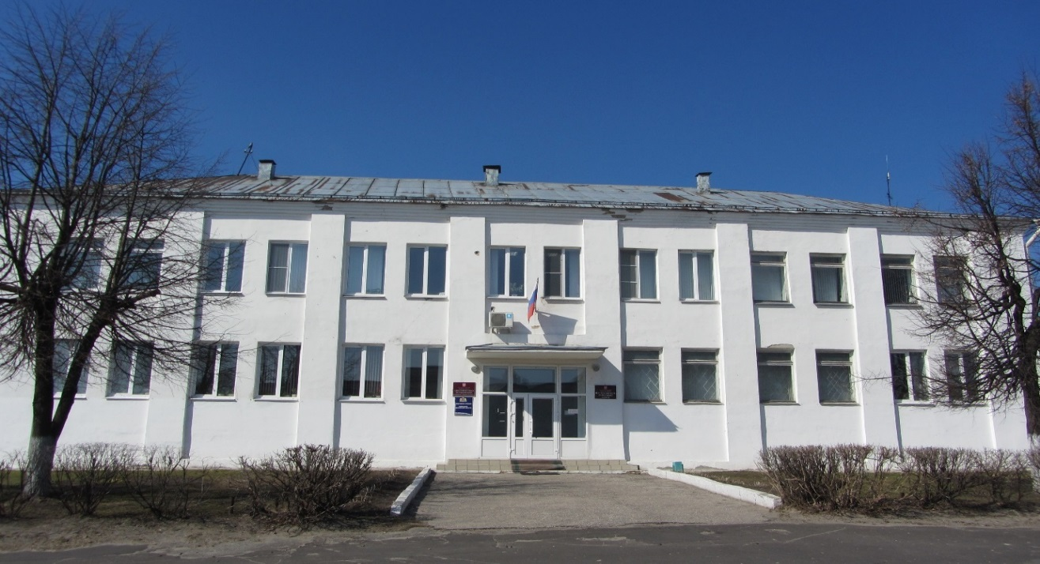
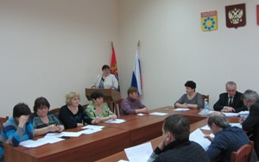
Отчет об исполнении бюджета Пестяковского муниципального района за 2022 год
Пестяки - 2023

Slide 2
Отчет об исполнении бюджета Пестяковского муниципального района
за 2022 год

Slide 3
Итоги исполнения бюджета Пестяковского муниципального района в 2022 году
 | утверждено на 2022 год (тыс.руб.) | Исполнено за 2022 год (тыс.руб.) | % исполнения к годовым назначениям | утверждено на 2023 год (тыс.руб.)
ВСЕГО ДОХОДОВ | 146 213,77 | 145 686,04 | 99,64% | 155 676,31
Налоговые | 17 540,87 | 18 486,18 | 105,39% | 19 628,82
Неналоговые | 3 054,85 | 2 819,38 | 92,29% | 4 240,72
Безвозмездные поступления | 125 618,06 | 124 380,49 | 99,01% | 131 806,77
ВСЕГО РАСХОДОВ | 150 772,22 | 144 598,85 | 95,91% | 166 561,88
Дефицит(-), профицит(+) | -4558,45 | 1087,19 |  | -10 885,57

Slide 5
Анализ поступления налоговых и неналоговых доходов бюджета Пестяковского муниципального района в 2022 году в сравнении с 2021
годом в разрезе доходных источников, тыс.руб

Slide 7
Налоговые доходы бюджета Пестяковского муниципального района за 2022 год, тыс. руб.
Наименование доходов | Исполнено за 2021 год | Бюджетное назначение на 2022 год | Исполнено за 2022 год | Динамика 2022г./ 2021г.,% | Исполнение, %
1 | 2 | 3 | 4 | 5 | 6
Нaлоги нa прибыль, доходы | 10 461,73 | 11 020,43 | 11 151,05 | 6,59 | 101,19
Нaлог нa доходы физических лиц | 10 461,73 | 11 020,43 | 11 151,05 | 6,59 | 101,19
Налоги нa товары, услуги) реализуемые нa (работы территории Российской Федерации (акцизы) | 4 663,03 | 4 839,29 | 5 584,24 | 19,76 | 115,39
Единый налог на вмененный доход | 351,1 | 2,05 | 1,79 | -99,49 | 87,32
налог, взимаемый в связи с применением упрощенной системы налогообложения | 824,3 | 953,4 | 976,51 | 18,46 | 102,43
налог, взимаемый в связи с применением патентной системы налогообложения | 273,81 | 220,0 | 266,92 | -2,52 | 121,33
единый сельскохозяйственный налог | 2,5 | 5,7 | 5,67 | 126,8 | 99,47
Государственная пошлина | 400,15 | 500,0 | 499,99 | 24,95 | 99,99
ИТОГО налоговые доходы | 16 976,62 | 17 539,87 | 18 486,17 | 8,89 | 105,39

Slide 8
Неналоговые доходы бюджета Пестяковского муниципального района за 2022 год, тыс. руб.
Наименование доходов | Исполнено за 2021 год | Бюджетное назначение на 2022 год | Исполнено за 2022 год | Динамика 2022г./ 2021г.,% | Исполнение, %
1 | 2 | 3 | 4 | 5 | 6
Доходы от использовaния имуществa, нaходящегося в госудaрственной и муниципaльной собственности | 611,86 | 522,82 | 427,85 | -30,07 | 81,83
Платежи при пользовании природными ресурсами | 38,12 | 47,8 | 39,77 | 4,32 | 83,2
Доходы от окaзaния плaтных услуг и компенсaции зaтрaт госудaрствa | 1 512,06 | 1 301,32 | 1 204,19 | -20,36 | 92,54
Доходы от продaжи мaтериaльных и немaтериaльных aктивов | 184,15 | 160,0 | 146,72 | -20,32 | 91,7
Прочие ненaлоговые доходы | 2 146,29 | 820,0 | 819,97 | -61,79 | 100
Штрафные санкции | 299,32 | 202,9 | 180,9 | -39,56 | 89,16
ИТОГО неналоговые доходы | 2 622,9 | 3 054,84 | 2 819,4 | 7,49 | 92,29

Slide 9
Структура поступлений неналоговых доходов бюджета Пестяковского муниципального района в 2021 – 2022 годах, тыс.руб.

Slide 10
Безвозмездные поступления в бюджет Пестяковского муниципального района за 2022 год, тыс. руб.
Наименование дохода | 2022 год
 | утверждено | исполнено | % исполнения
Безвозмездные поступления всего: | 125 618,06 | 124 380,49 | 99,01
Безвозмездные поступления от других бюджетов бюджетной системы Российской Федерации | 125 618,06 | 124 380,49 | 99,01
Дотации бюджетам бюджетной системы Российской Федерации | 73 874,67 | 73 874,67 | 100,00
Дотации бюджетам муниципальных районов на выравнивание бюджетной обеспеченности | 56 120,00 | 56 120,00 | 100
Дотация на поддержку мер по обеспечению сбалансированности бюджетов | 17 754,67 | 17 754,67 | 100
Субсидии бюджетам бюджетной системы Российской Федерации (межбюджетные субсидии) | 15 279,97 | 14 477,3 | 94,75
Субвенции бюджетам бюджетной системы Российской Федерации | 33 504,99 | 33 163,57 | 98,98
Иные межбюджетные трансферты | 3 035,6 | 2 942,1 | 96,92

Slide 11
Структура безвозмездных поступлений из других уровней бюджета в бюджет Пестяковского муниципального района за 2021 – 2022 годах, тыс.руб.

Slide 12
Анализ исполнения расходной части бюджета Пестяковского муниципального района по разделам классификации расходов за 2022 год
Наименование расходов | План на 2022 год | Исполнение за 2022год | % исполнения
Общегосударственные вопросы | 42 409,86 | 41 583,97 | 98,05
Национальная безопасность правоохранительная деятельность | 146,4 | 146,35 | 99,96
Национальная экономика | 12 685,81 | 11 508,76 | 90,72
Жилищно-коммунальное хозяйство | 3 945,5 | 3 763,68 | 95,39
Охрана окружающей среды | 343,92 | 343,92 | 100,00
Образование | 80 617,71 | 76 955,14 | 95,46
Культура , кинематография | 6 668,17 | 6 618,31 | 99,25
Социальная политика | 3 161,75 | 2 888,54 | 91,36
Физическая культура и спорт | 793,11 | 790,18 | 99,63

Slide 13
Исполнение бюджета Пестяковского муниципального района по расходам по разделам бюджетной классификации за 2022 год, тыс. руб.
1-Наименование показателя | код расхода по бюджетной классификации | Уточненная роспись | Исполнено - бюджеты муниципальных районов | % исполнения
Расходы бюджета - всего |  | 150 772 215,14 | 144 598 853,02 | 95,91
Общегосударственные вопросы | 0100 | 42 409 857,14 | 41 583 966,67 | 98,05
Функционирование высшего должностного лица субъекта Российской Федерации и муниципального образования | 0102 | 831 922,69 | 827 951,82 | 99,52
Функционирование законодательных (представительных) органов государственной власти и представительных органов муниципальных образований | 0103 | 624 335,42 | 621 047,06 | 99,47
Функционирование Правительства Российской Федерации, высших исполнительных органов государственной власти субъектов Российской Федерации, местных администраций | 0104 | 18 871 602,83 | 18 742 902,91 | 99,32
Судебная система | 0105 | 5 522,70 | 5 522,70 | 100,00
Обеспечение деятельности финансовых, налоговых и таможенных органов и органов финансового (финансово-бюджетного) надзора | 0106 | 6 072 085,56 | 6 072 085,56 | 100,00
Резервные фонды | 0111 | 500 000,00 | 0,00 | 0,00
Другие общегосударственные вопросы | 0113 | 15 504 387,94 | 15 314 456,62 | 98,77
Национальная безопасность и правоохранительная деятельность | 0300 | 146 401,61 | 146 345,78 | 99,96
Защита населения и территории от чрезвычайных ситуаций природного и техногенного характера, гражданская оборона | 0309 | 146 401,61 | 146 345,78 | 99,96
Национальная экономика | 0400 | 12 685 808,94 | 11 508 763,85 | 90,72
Сельское хозяйство и рыболовство | 0405 | 262 500,00 | 262 500,00 | 100,00
Транспорт | 0408 | 498 631,27 | 498 631,27 | 100,00
Дорожное хозяйство (дорожные фонды) | 0409 | 2 218 000,00 | 2 218 000,00 | 100,00

Slide 14
Исполнение бюджета Пестяковского муниципального района по расходам по разделам бюджетной классификации за 2022 год, руб.
1-Наименование показателя | код расхода по бюджетной классификации | уточненная роспись | Исполнено - бюджеты муниципальных районов | % исполнения
Жилищно-коммунальное хозяйство | 0500 | 3 945 501,59 | 3 763 680,88 | 95,39
Жилищное хозяйство | 0501 | 1 872 001,07 | 1 691 004,58 | 90,33
Коммунальное хозяйство | 0502 | 1 781 818,52 | 1 781 450,80 | 99,98
Благоустройство | 0503 | 291 682,00 | 291 225,50 | 99,84
Охрана окружающей среды | 0600 | 343 915,00 | 343 915,00 | 100,00
Другие вопросы в области охраны окружающей среды | 0605 | 343 915,00 | 343 915,00 | 100,00
Образование | 0700 | 80 617 705,47 | 76 955 143,98 | 95,46
Дошкольное образование | 0701 | 24 810 145,20 | 21 795 958,60 | 87,85
Общее образование | 0702 | 41 167 916,67 | 40 549 657,15 | 98,50
Дополнительное образование детей | 0703 | 7 501 478,34 | 7 482 926,02 | 99,75
Молодежная политика | 0707 | 299 884,00 | 299 883,12 | 100,00
Другие вопросы в области образования | 0709 | 6 838 281,26 | 6 826 719,09 | 99,83
Культура, кинематография | 0800 | 6 668 167,51 | 6 618 311,11 | 99,25
Культура | 0801 | 4 205 390,51 | 4 186 801,93 | 99,56
Другие вопросы в области культуры, кинематографии | 0804 | 2 462 777,00 | 2 431 509,18 | 98,73
Социальная политика | 1000 | 3 161 749,53 | 2 888 543,03 | 91,36
Пенсионное обеспечение | 1001 | 1 630 161,21 | 1 630 161,21 | 100,00
Социальное обеспечение населения | 1003 | 440 900,00 | 440 900,00 | 100,00
Охрана семьи и детства | 1004 | 935 688,32 | 662 481,82 | 70,80
Другие вопросы в области социальной политики | 1006 | 155 000,00 | 155 000,00 | 100,00
Физическая культура и спорт | 1100 | 793 108,35 | 790 182,72 | 99,63

Slide 16
Сведения об объеме муниципального долга по состоянию на 01.01.2023г. по бюджету Пестяковского муниципального района
Виды заимствований | Утверждено на 01.01.2023г. | Утверждено на 31.12.2023г. | исполнение
Муниципальные внутренние заимствования, всего | 0,00 | 0,00 | 0,00
Бюджетные кредиты от других бюджетов бюджетной системы Российской Федерации | 0,00 | 0,00 | 0,00
Получение | 0,00 | 0,00 | 0,00
Погашение | 0,00 | 0,00 | 0,00
Общий объем заимствований, направленных на погашение долга | 0,00 | 0,00 | 0,00

Slide 17
Материалы подготовлены Финансовым отделом Администрации Пестяковского муниципального района
Контактная информация
адрес :Россия, Ивановская область, п.Пестяки,ул.Ленина д.4
Тел: 849346 2-15-90
Электронный адрес:
rayfo03318@mail.ru

